Slide 1
Оборудование школьных туалетов
Проект 11 класса в рамках конкурса краевых и детских инициатив «Я считаю»

Slide 2
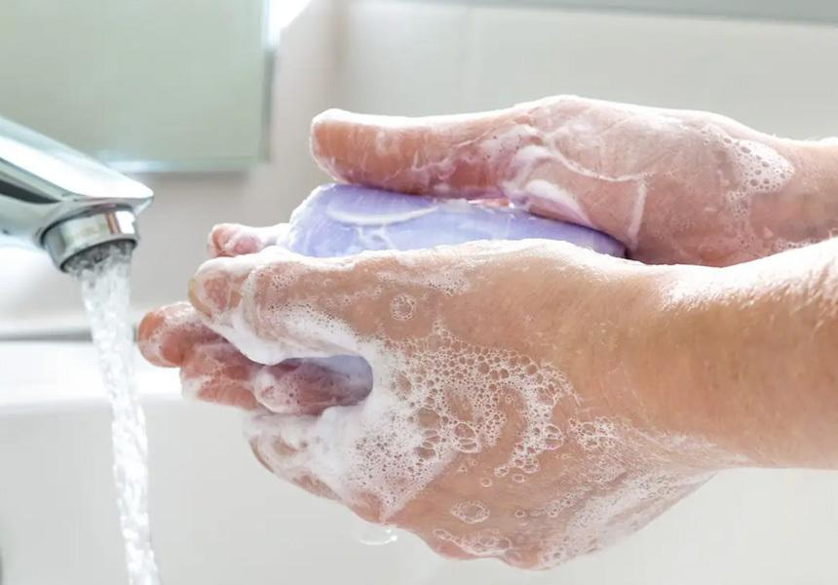
Актуальность
Состояние школьных туалетов является острой проблемой в учебных заведениях. Отсутствие дверей, перегородок и защелок, а также неопрятные условия и недостаток санитарно-гигиенических принадлежностей доставляет психологические и физиологические неудобства учащимся.
Школьное общество – большое общество, поэтому не исключены шансы заболевания болезнями «грязных рук», вызванные различными кишечными инфекциями.

Slide 3
Цель и задачи
Цель :
Создание комфортных индивидуальных условий в туалетах школы.
Поднять гигиену в школе на более высокий уровень
Задачи :
Познакомиться с требованиями СанПиН к туалетным комнатам
Подобрать интерьер для школьных туалетных комнат.

Slide 4
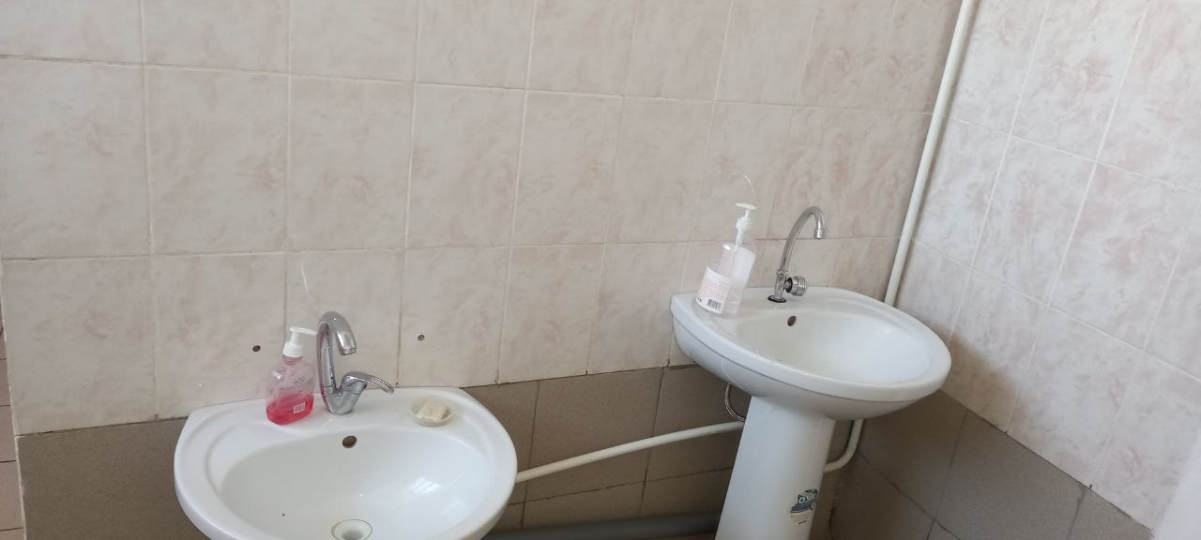
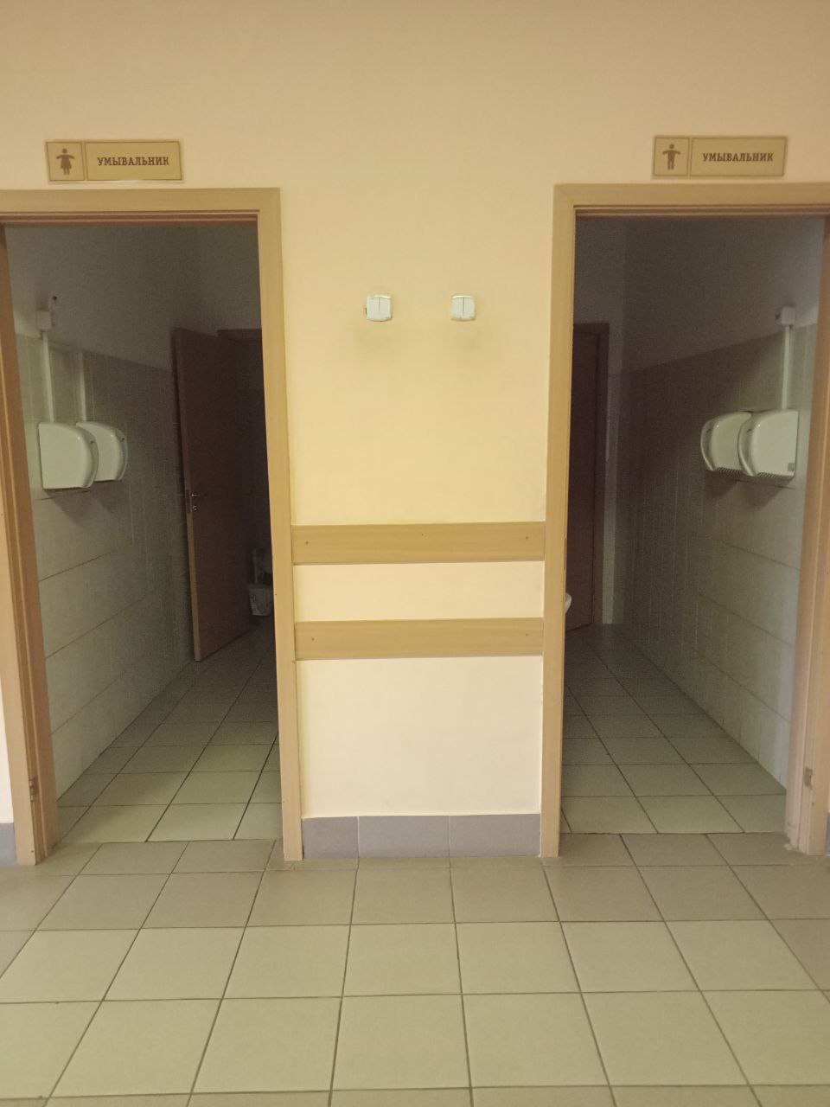
Внешний вид до проекта :

Slide 5
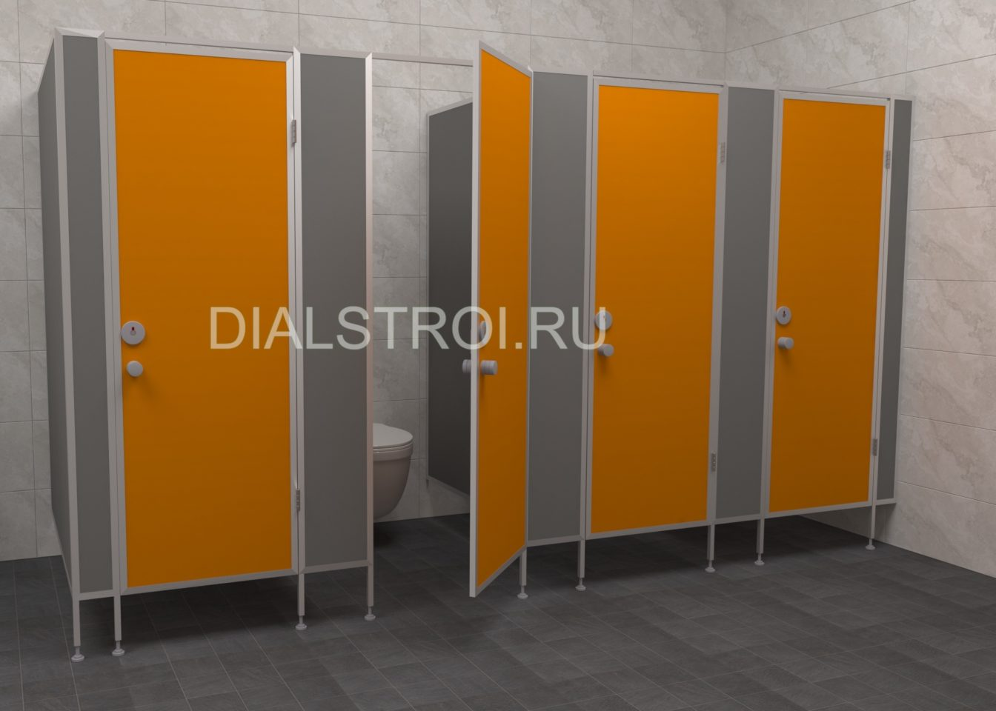
Необходимое оборудование:
Сантехнические перегородки серия «Бизнес»

Slide 6
Необходимое оборудование:

Slide 7
Необходимое оборудование:

Slide 8
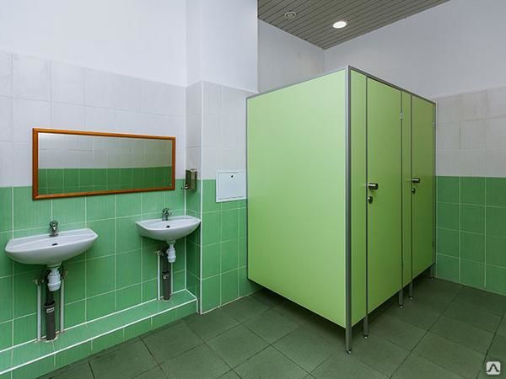
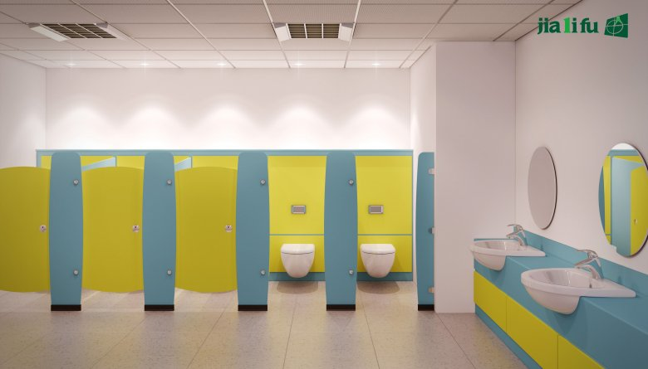
Внешний вид после проекта

Slide 9
Смета: (цены по г. Барнаулу на октябрь 2022 г.)
Сушилка для рук (10шт)- 94 820
Дозаторы для мыла(10шт)-9 600
Диспансеры для туалетной бумаги(10шт)-36 000
Зеркала(2шт)-1 566
Вентиляторы(4шт)-12 760
Кабинки (8 шт.): 8 х 5400 = 43 200
Двери(6шт)- 72 000
Смесители для раковин (14 шт) -34538
Унитаз(8 шт)- 40 800
Монтаж оборудования 4 716
ИТОГО: 350 000

Slide 10
Спасибо за внимание!

